Slide 1


“乐闪”短视频APP项目汇报
小组se3-se1601
成员：蒋富豪，张哲，阳帅
项目地址：https://github.com/CQNU-SE1601/Shine-With-Joy.git

Slide 2
项目背景和计划
背景：随着新一代移动互联网的迅猛发展，移动互联网网速不断提升并且资费在不断的降低，一批又一批依赖于快速的上传和下载网速而诞生的移动互联网应用逐步进入公众的视野，我们团队在对此的基础上，依据人们快节奏的生活习惯，萌生出做一款“乐闪”小视频APP的想法。人们可以利用这款app来打发零碎的时间。因此该软件开发集实时观看，录制视频，上传视频，下载视频，点赞，评论，关注，社交为一体的短视频娱乐软件。

Slide 3
简要介绍
一款社交娱乐类软件。通过乐闪短视频App，你可以分享你的生活，同时你可以认识更多的朋友，观看各种时尚潮流,奇闻趣事等种类丰富的短视频。用户录制视频，再通过后期的精修，形成自己的作品，将作品分享到App上与其它用户分享。

Slide 4
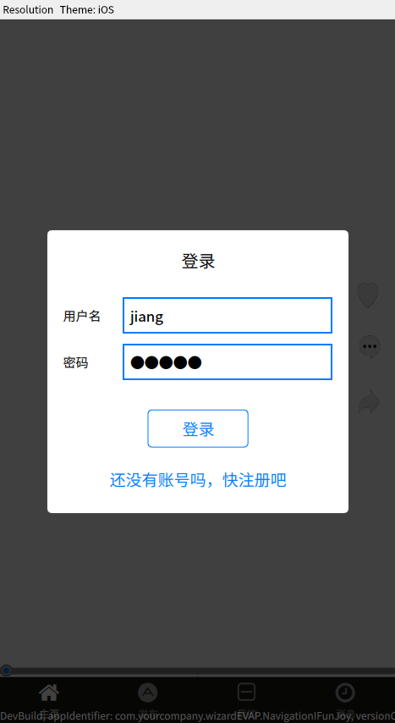
作品演示1
登录界面
系统的登陆界面，用户注册登录
将会保留该客户端上次输入的用
户信息（帐号和密码）。方便用
户再次登录。

Slide 5

作品演示2
系统主页
用户登录成功后，连接到服务端，服务端发送用户的基本信息及推荐视频信息到客户端，系统进入主页。
下方是导航栏，用户上下滑动切换视频。
file:///root/Shine-With-Joy/yulan.jpg

Slide 6
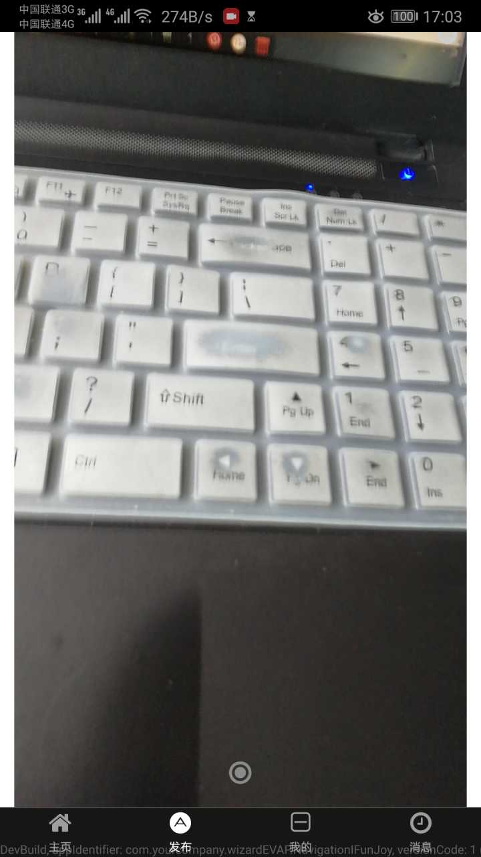
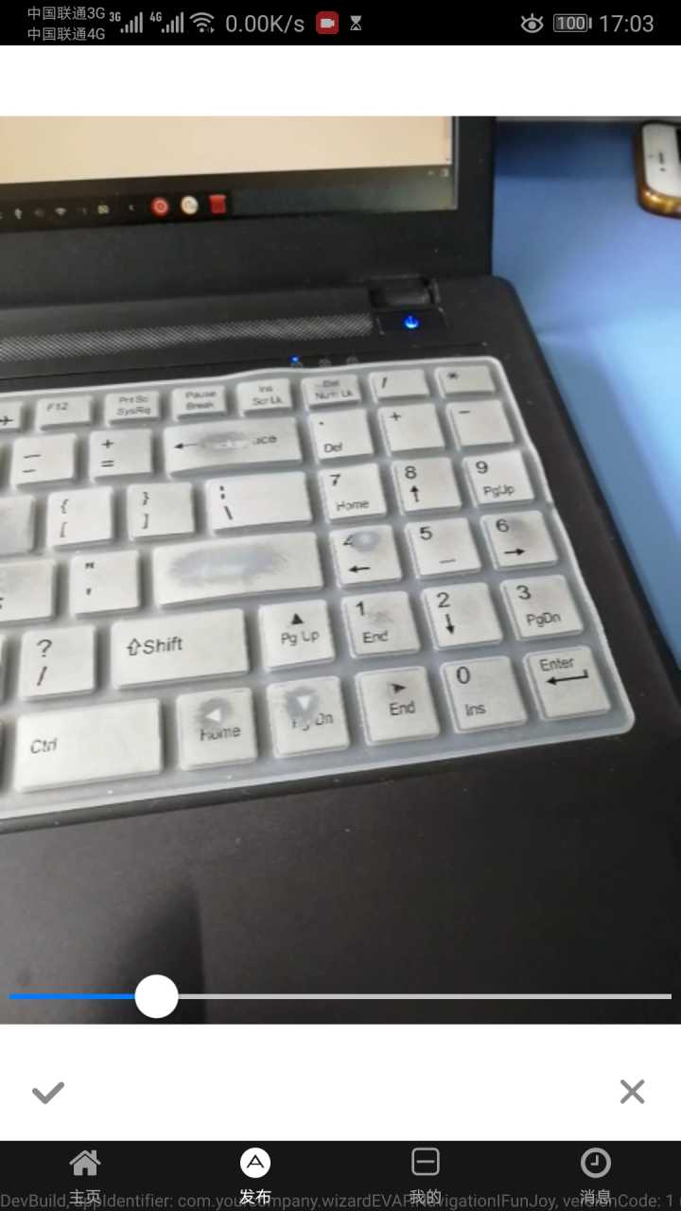
作品演示3
录制视频
用户切换界面进入发布页面，用户在该界面录制视频并预览，编辑，上传。客户端发送信号
服务端在数据库中存储视频信息。

Slide 7
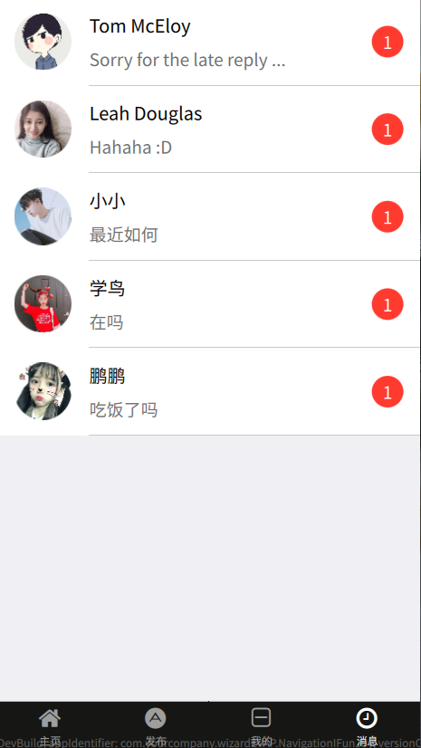
作品演示4
消息界面
用户与好友聊天界面，内部逻辑并没有实现。`

Slide 8
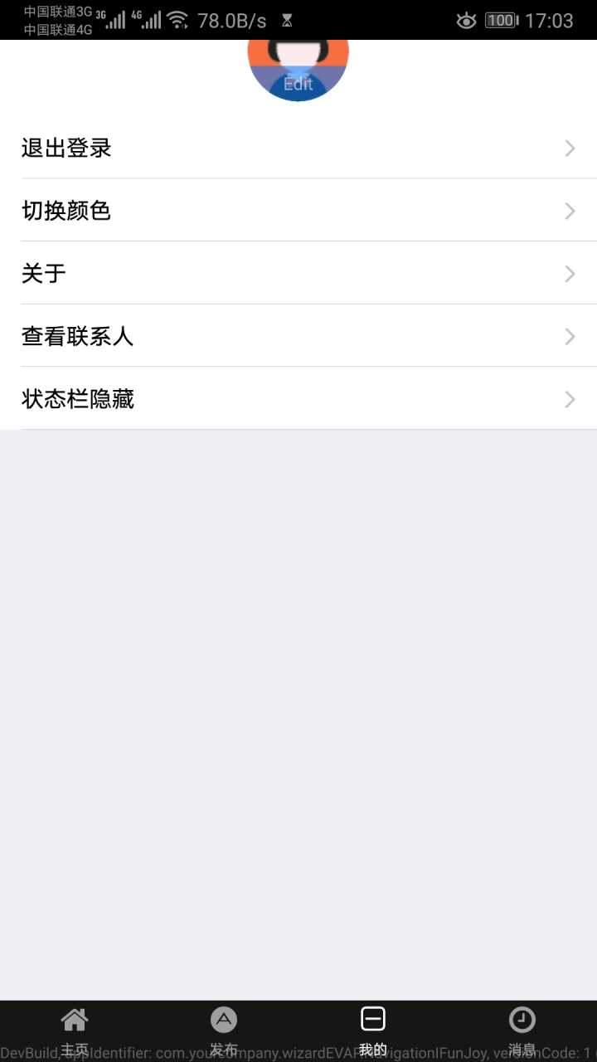
作品演示5
我的
该界面集成里用户的个人信息管理，以及对系统的一些操作设置。

Slide 9
蒋富豪
2016051604122

Slide 10
所做的工作
文档的编写
UML的设计
在上学期的基础上，我先重构了我们的项目文档包括是涉众分析和用况分析。后期和组员讨论并修改
设计主要用况，画主要用例图
，顺序图，通信图，实现用况
例的详细设计，用况的基本流
，备选流。
实现
服务器与客户端的搭建，服务端使用Boost::asio，多线程操作，客户端使用QT的网络通信技术。

Slide 11
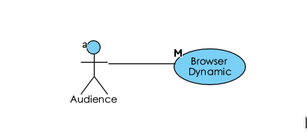
浏览用况

Slide 12
完毕

